Slide 1

CURSO DE SALUD MUNICIPAL
Tema 1.
Concepto de Salud. La salud como derecho
Xalapa, Ver. 5 de noviembre de 2025
Mtra. A. Ivonne Cisneros Luján
acisneros@uv.mx

Slide 2
Salud y Organismos Internacionales
¿Cuándo hablas del tema de salud, ubicas alguna relación con organismos internacionales?
¿Con cuáles organismos?
¿Cuál relación o relaciones tienes identificada?

Slide 3
Organización de las Naciones Unidas (ONU)
24 octubre de 1945
Organización Mundial de la Salud (OMS)
7 abril de 1948
Organización Panamericana de la Salud (OPS)
2 diciembre 1902
(1949 se integra a la OMS)
Fondo Internacional de Emergencia de las Naciones Unidas (UNICEF)
11 de diciembre de 1946
Organización Internacional del Trabajo (OIT)
11 de abril de 1919
(1946 de integra a ONU)

Slide 4
Hechos importantes ligados al derecho a la salud
Inicio de la Segunda Guerra Mundial septiembre de 1939
Lanzamiento de bomba atómica agosto de 1945
Fin de la Segunda Guerra Mundial septiembre de 1945
Creación de la ONU octubre de 1945
Creación de la UNICEF diciembre de 1946
Creación de la OMS abril de 1948
Creación de la OPS (Oficina Sanitaria Panamericana) diciembre de 1902 (1949 a OMS)
Creación de la OIT 11 de abril de 1919 (1946 a ONU)

Slide 5
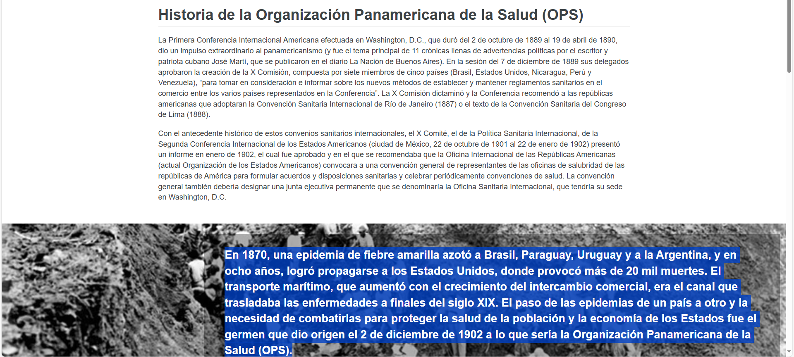

Slide 6
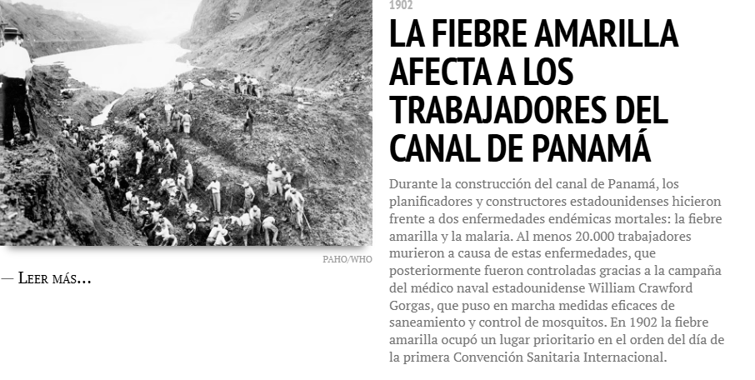
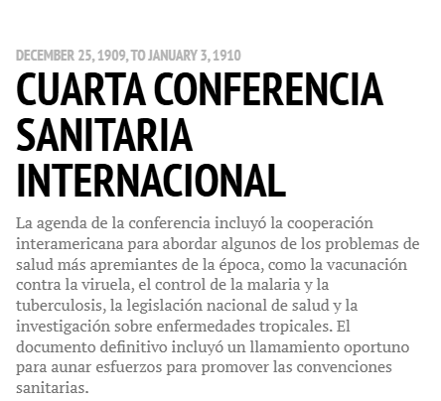
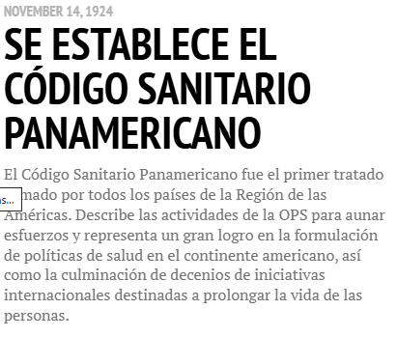
Fuente: OPS. Cronología de la OPS en ocasión de la celebración de su 120.o aniversario - OPS/OMS | Organización Panamericana de la Salud

Slide 7
ONU
Declaración Universal de los Derechos Humanos.
Dic. de 1948
ART. 25
OMS
Concepto de Salud
Políticas para garantizar el acceso universal a la salud
Políticas de salud para las Américas
Funciones Esenciales de la Salud Pública
OPS

Slide 8
Proclama la presente Declaración Universal de los Derechos Humanos como ideal común por el que todos los pueblos y naciones deben esforzarse, a fin de que tanto los individuos como las instituciones, inspirándose constantemente en ella, promuevan, mediante la enseñanza y la educación, el respeto a estos derechos y libertades, y aseguren, por medidas progresivas de carácter nacional e internacional, su reconocimiento y aplicación universales y efectivos, tanto entre los pueblos de los Estados Miembros como entre los de los territorios colocados bajo su jurisdicción. (La integran 30 artículos)
Art. 25
1. Toda persona tiene derecho a un nivel de vida adecuado que le asegure, así como a su familia, la salud y el bienestar, y en especial la alimentación, el vestido, la vivienda, la asistencia médica y los servicios sociales necesarios; tiene asimismo derecho a los seguros en caso de desempleo, enfermedad, invalidez, viudez, vejez u otros casos de pérdida de sus medios de subsistencia por circunstancias independientes de su voluntad. 2. La maternidad y la infancia tienen derecho a cuidados y asistencia especiales. Todos los niños, nacidos de matrimonio o fuera de matrimonio, tienen derecho a igual protección social.
Fuente: ONU. La Declaración Universal de los Derechos Humanos | Naciones Unidas

Slide 9
CONSTITUCION POLITICA DE LOS ESTADOS UNIDOS MEXICANOS
Título Primero
Capítulo I De los Derechos Humanos y sus Garantías Denominación del Capítulo
Artículo 1o. En los Estados Unidos Mexicanos todas las personas gozarán de los derechos humanos reconocidos en esta Constitución y en los tratados internacionales de los que el Estado Mexicano sea parte, así como de las garantías para su protección, cuyo ejercicio no podrá restringirse ni suspenderse, salvo en los casos y bajo las condiciones que esta Constitución establece.
Las normas relativas a los derechos humanos se interpretarán de conformidad con esta Constitución y con los tratados internacionales de la materia favoreciendo en todo tiempo a las personas la protección más amplia.
Todas las autoridades, en el ámbito de sus competencias, tienen la obligación de promover, respetar, proteger y garantizar los derechos humanos de conformidad con los principios de universalidad, interdependencia, indivisibilidad y progresividad. En consecuencia, el Estado deberá prevenir, investigar, sancionar y reparar las violaciones a los derechos humanos, en los términos que establezca la ley.

Slide 10
Definición de salud: OMS
La salud es un estado de completo bienestar físico, mental y social, y no solamente la ausencia de afecciones o enfermedades.
El goce del grado máximo de salud que se pueda lograr es uno de los derechos fundamentales de todo ser humano sin distinción de raza, religión, ideología política o condición económica o social.
Fuente: Organización Mundial de la Salud (2014) Constitución de la OMS. Documentos básicos. 48ª edición. Con las modificaciones adoptadas hasta el 31 de diciembre de 2014. Preámbulo, Capítulo I y II. ISBN 978 92 4 365048 7 Microsoft Word - Documentos Básicos-48ed_Sin-IndiceAlfab-sp.docx

Slide 11
Ejercicio 1:
De acuerdo a la definición de salud de la OMS
Describe una experiencia positiva y una experiencia negativa a las que te hayas enfrentado como población, frente a tu derecho a la salud.

Slide 12
Ejercicio 2:
Abre el documento de “Constitución de la OMS” y lee con detenimiento el apartado de los principios (antes del Capítulo 1) y expresa tu opinión sobre su contenido.
Microsoft Word - Documentos Básicos-48ed_Sin-IndiceAlfab-sp.docx

Slide 13
Declaración de Alma Ata sobre Atención Primaria a la Salud
URSS 1978
Acción intersectorial
Prevención, promoción, atención, curación, rehabilitación
Determinantes Sociales
Equidad en Salud
Participación social.

Slide 14
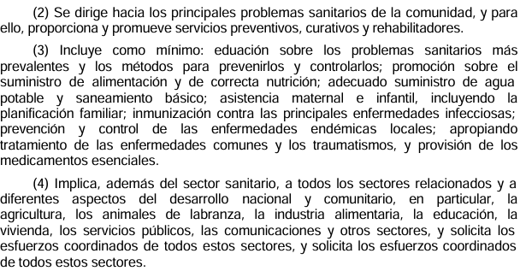
Declaración de Alma Ata sobre Atención Primaria a la Salud
URSS 1978
Revisa los siguientes videos
Bing Vídeos
Bing Vídeos
Bing Vídeos

Slide 15
GRACIAS
CONCLUIMOS POR HOY

